Slide 1
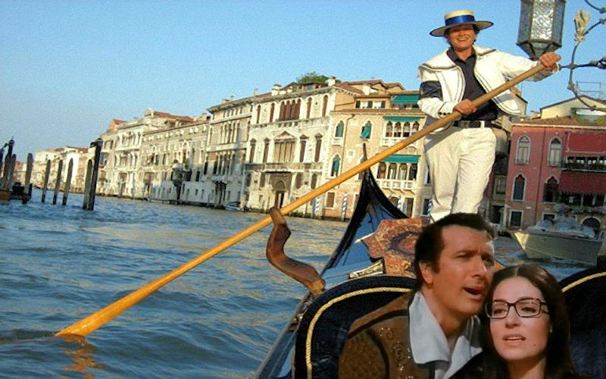
Plaisir d’amour
Chanté par Nana Mouskouri - 1971
Diaporama © Apex

Slide 2
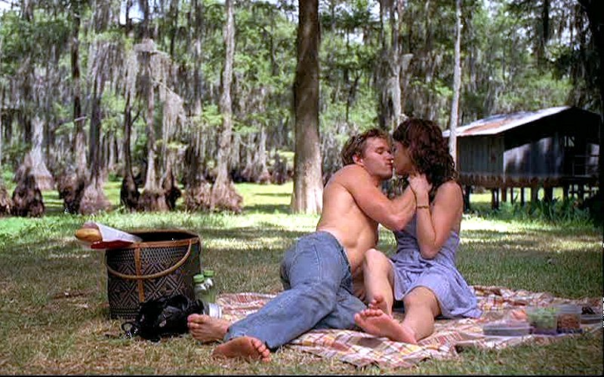
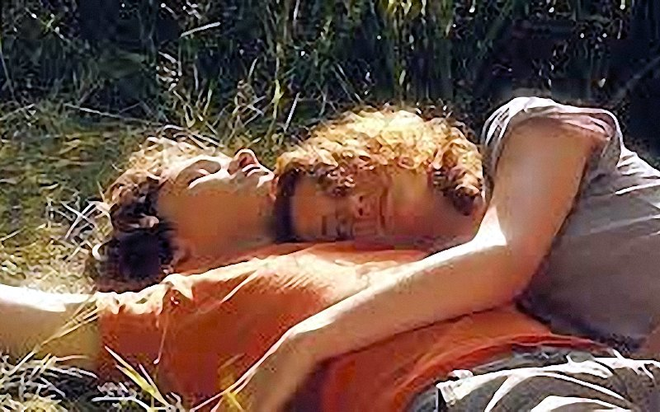
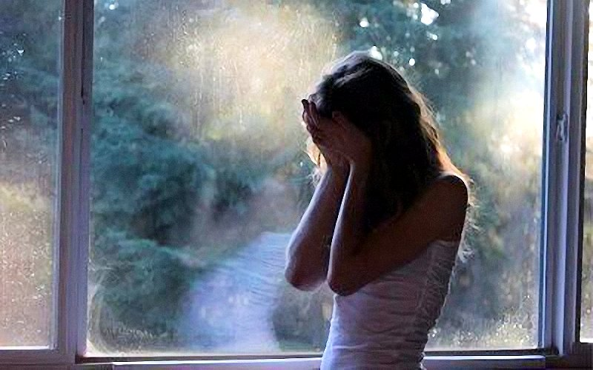
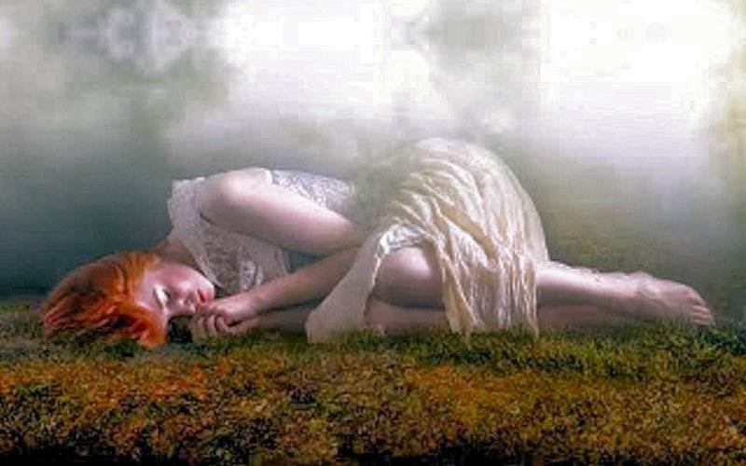
Plaisir d'amour
Ne dure qu'un moment
Chagrin d'amour
Dure toute la vie.
Plaisir d’amour
Chanté par Nana Mouskouri - 1971
Diaporama © Apex

Slide 3
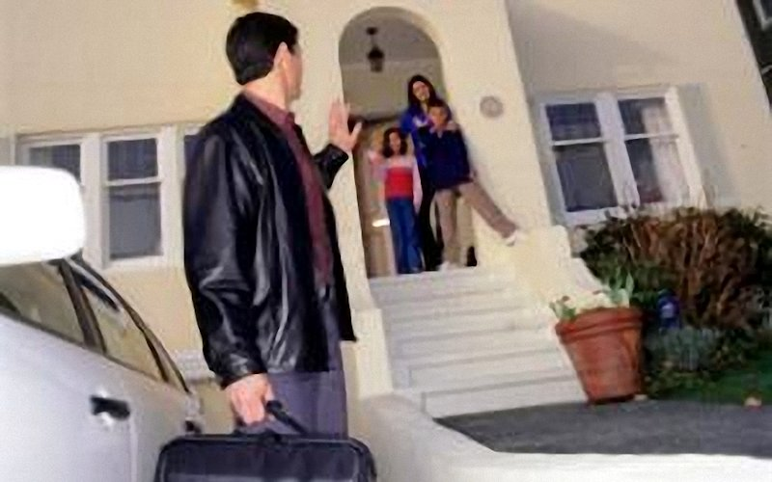
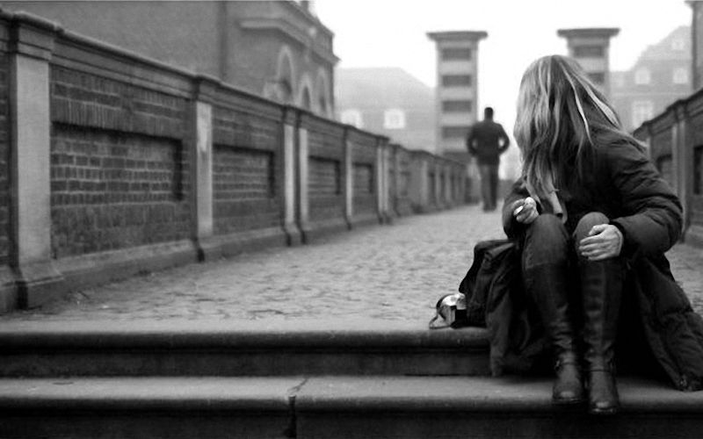
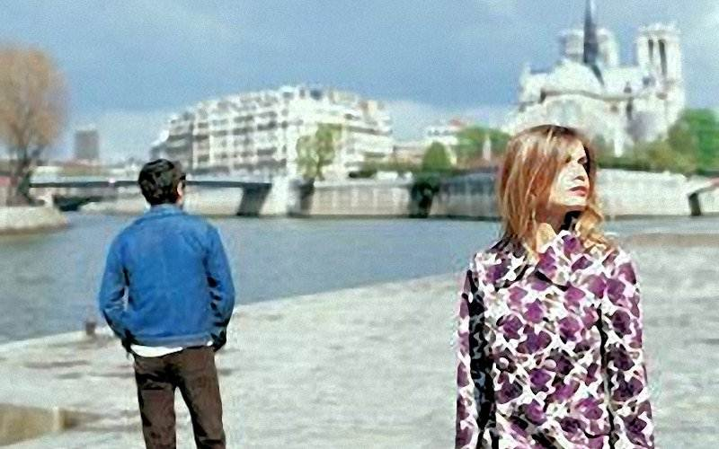

Plaisir d'amour
Ne dure qu'un moment
Chagrin d'amour
Dure toute la vie.
Tu m'as quittée
Pour la belle Sylvie
Elle te quitte
Pour un autre amant.

Slide 4
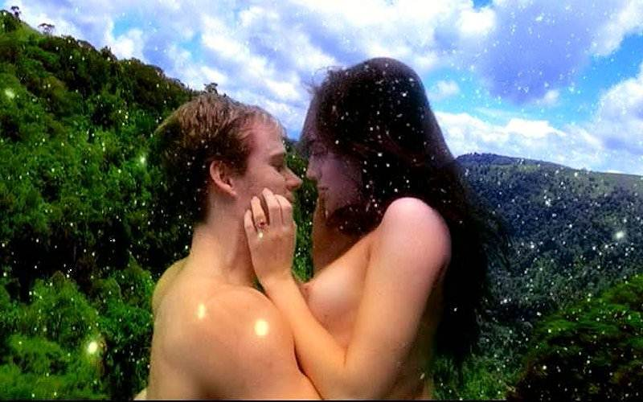
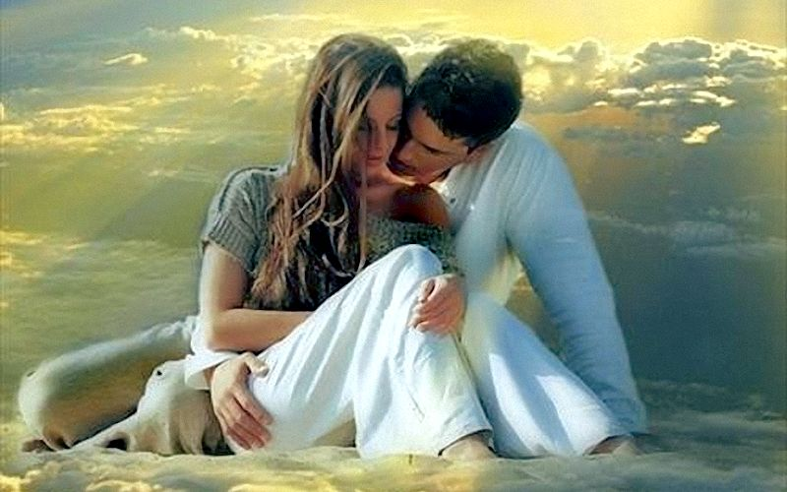
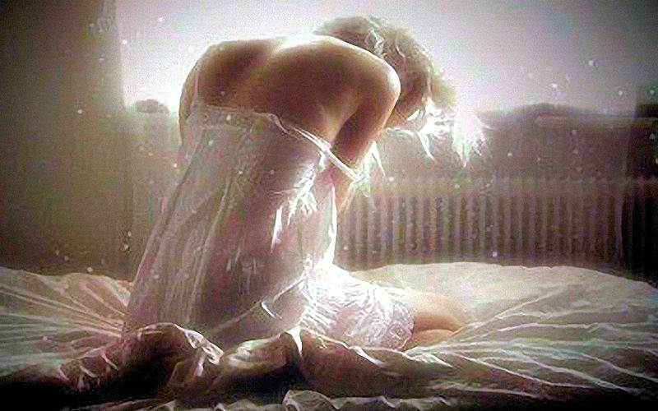

Tu m'as quittée
Pour la belle Sylvie
Elle te quitte
Pour un autre amant.
Plaisir d'amour
Ne dure qu'un moment
Chagrin d'amour
Dure toute la vie.

Slide 5
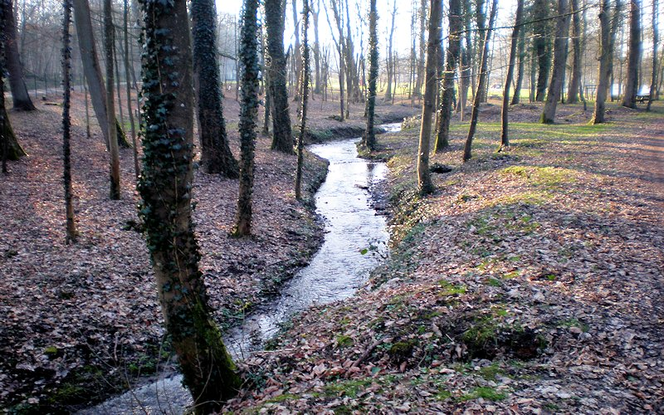
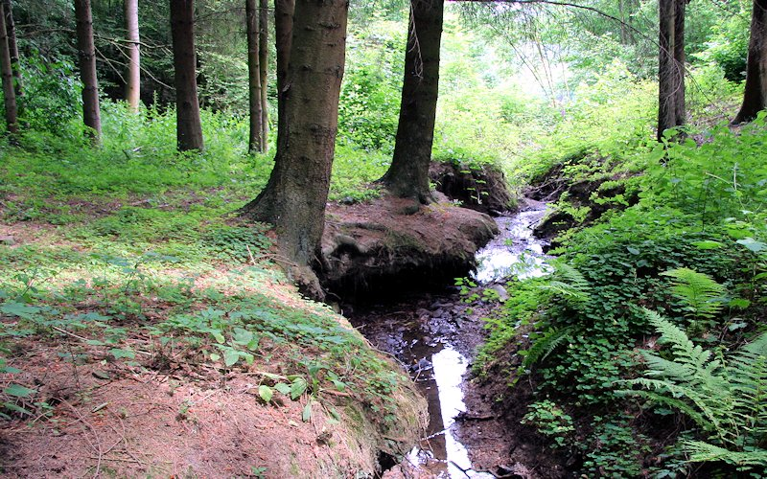
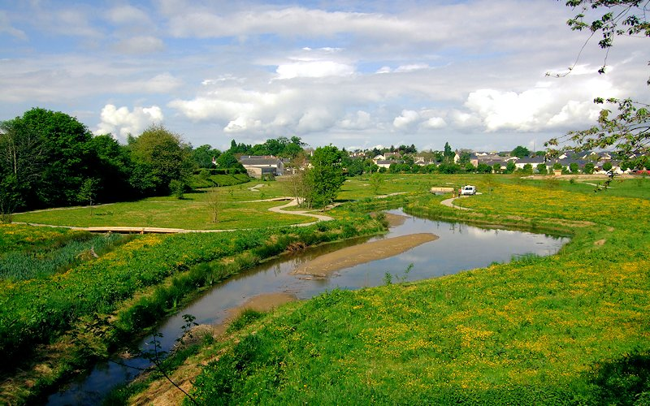
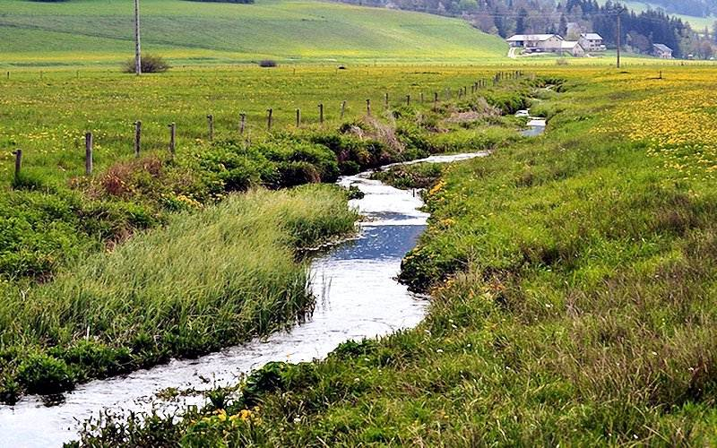
Plaisir d'amour
Ne dure qu'un moment
Chagrin d'amour
Dure toute la vie.
Tant que cette eau coulera doucement
Vers ce ruisseau qui borde la prairie

Slide 6
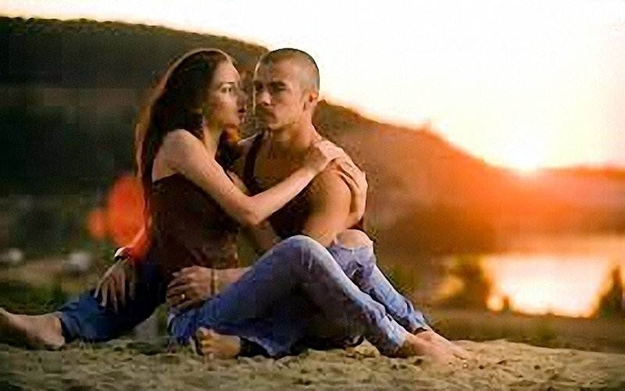
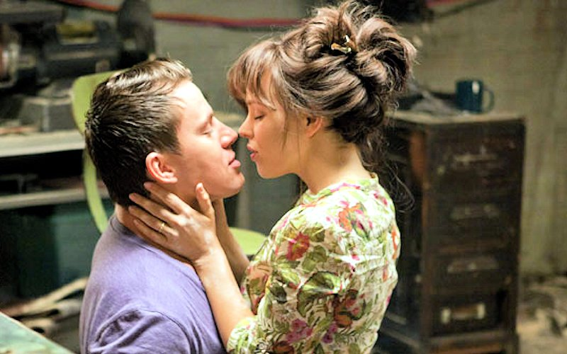
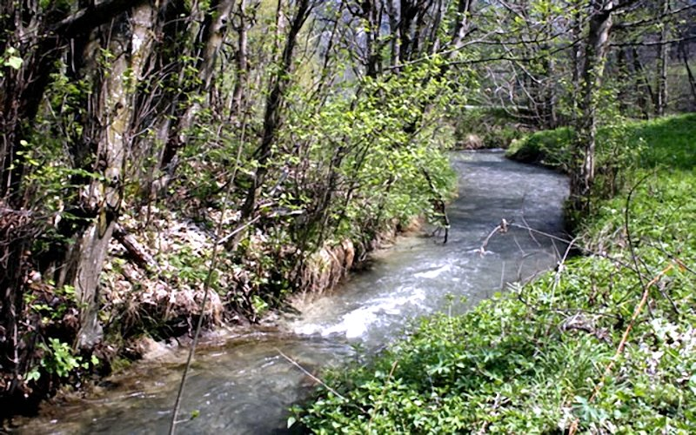
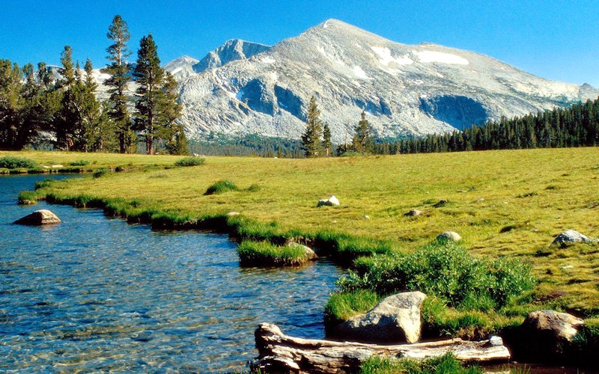
Tant que cette eau coulera doucement
Vers ce ruisseau qui borde la prairie
Je t'aimerai me répétait Sylvie
L'eau coule encore elle a changé pourtant.

Slide 7
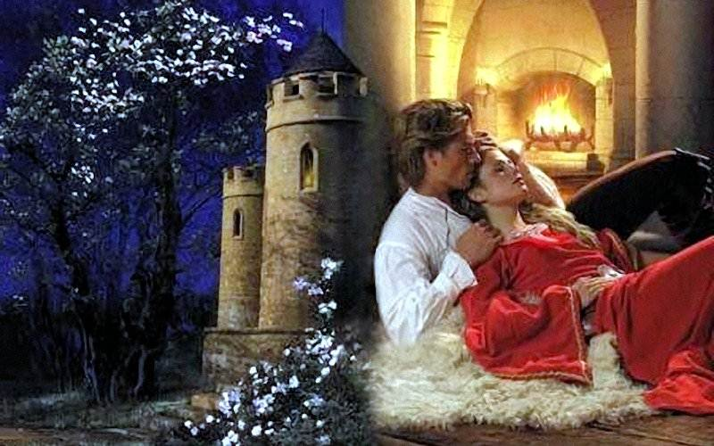
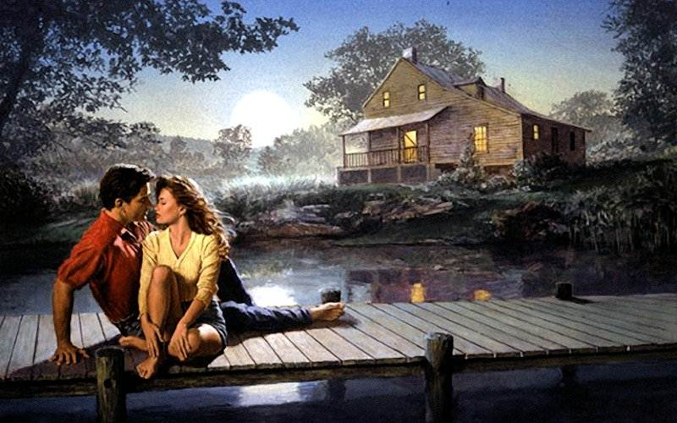
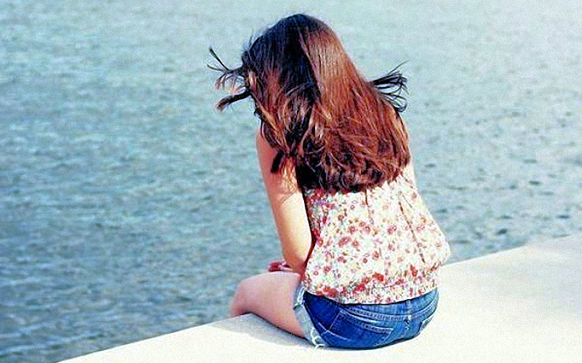
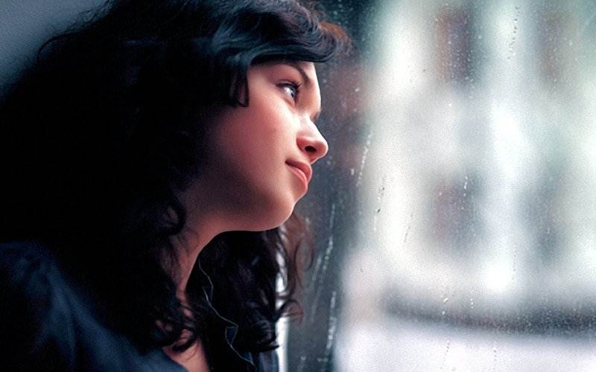




F I N
Je t'aimerai me répétait Sylvie
L'eau coule encore elle a changé pourtant.
Plaisir d'amour
Ne dure qu'un moment
Chagrin d'amour
Dure toute la vie.
Touche Esc pour quitter

